Slide 1

دورهٔ یادگیری ماشین
درخت چطور سؤالش را انتخاب می‌کند؟
روز سوم — تو انتخاب‌کنندهٔ سؤال
بخش ۱ · جلسهٔ ۳
امروز می‌فهمی کدام سؤال بهتر است — و چرا.
1 / 22
Notes:
INSTRUCTOR — Session 3 of 32. 60 min teaching + 60 min problem-solving.
BEFORE CLASS: PART 0 demo tested; three grab-bags prepared (8 blue; 4+4; 3+3+2); slides assets exist.
TIMING: hook 0-5, sortedness 5-15, surprise 15-25, the game 25-35, Titanic 35-45, you-be-the-machine 45-50, quiz 50-55, handout 55-60.

Slide 2
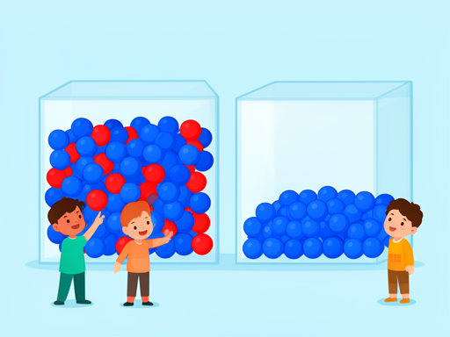
دورهٔ یادگیری ماشین
دو جعبه، یک سؤال
هدف: هر جعبه یک‌رنگ شود.
کدام جعبه کمک می‌خواهد؟ کدام تمام است؟
2 / 22
Notes:
[0:00] HOOK beat 1 — two boxes on the board (or magnets).
Box A: 4 blue + 4 red mixed. Box B: 8 blue.
ASK: "Which box needs help?" — they answer instantly: A.
The word "sorted" arrives TODAY. Do not name it yet.

Slide 3
دورهٔ یادگیری ماشین
کدام سؤال بهتر مرتب می‌کند؟
جعبهٔ جدید: ۲ آبی + ۲ قرمز.
رأی: «قرمز است؟» یا «درشت است؟»
رأی‌ها بمانند — ماشین همین بازی را می‌کند.
3 / 22
Notes:
HOOK beat 2 — the vote. Class votes on the TWO candidate questions on the slide.
"Is it red?" obviously wins — half the class wonders why we even asked.
Keep the votes on the board: the losing questions return on slide 6.

Slide 4

دورهٔ یادگیری ماشین
ماشین به سؤال‌هایش نمره می‌دهد
جلسهٔ ۲ ماشین وزن ‎≥ ۱۴‎ را پرسید. چرا ۱۴؟
ببین: ماشین همهٔ سؤال‌ها را امتحان می‌کند و نمره می‌دهد.
4 / 22
Notes:
[RUN: PART 0 demo cell] The leaderboard prints: every candidate question with its gain.
SAY: "It SHOPS for questions. It scores each one. The champion gets asked."
EXPECT: "It tried ALL the questions?!" — the S2 mystery is answered.
FALLBACK: narrate from the leaderboard slide (the committed picture in assets).

Slide 5
دورهٔ یادگیری ماشین
خلوص (Purity)
یعنی: جعبه چقدر مرتب است.
سؤالِ خوب: هر طرفِ در، یک‌چیز می‌ماند.
سؤالِ بیهوده: جعبه تکه می‌شود، شلوغی همان شلوغی.
5 / 22
Notes:
[5:00] NAME slide — experience already happened (the votes).
[MISCONCEPTION] splitting evenly is NOT the goal — sorting is. A question can halve the box and sort nothing.
CHECK: "The elephant's side of our S2 tree — mixed or pure?" (pure — that's why the tree stopped asking.)

Slide 6
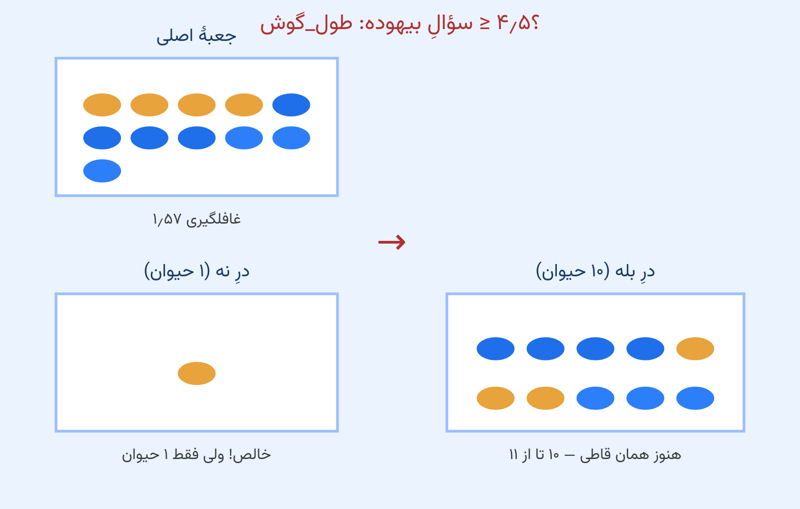
دورهٔ یادگیری ماشین
سؤالِ بیهوده
درِ نه خالص شد — ولی فقط ۱ حیوان! ده تایِ دیگر هنوز همان‌قدر قاطی‌اند.
6 / 22
Notes:
SHOW the useless question: ear >= 4.5 splits off ONE cat (a pure but tiny side); the other 10 stay just as mixed.
POINT at the balls: "One side IS pure — but it holds only 1 of the 11. The score cares about the WHOLE box: big groups that get purer."
This slide teaches the weighted average WITHOUT the word — why a "perfectly pure" side can still earn nearly nothing (gain 0.14).

Slide 7
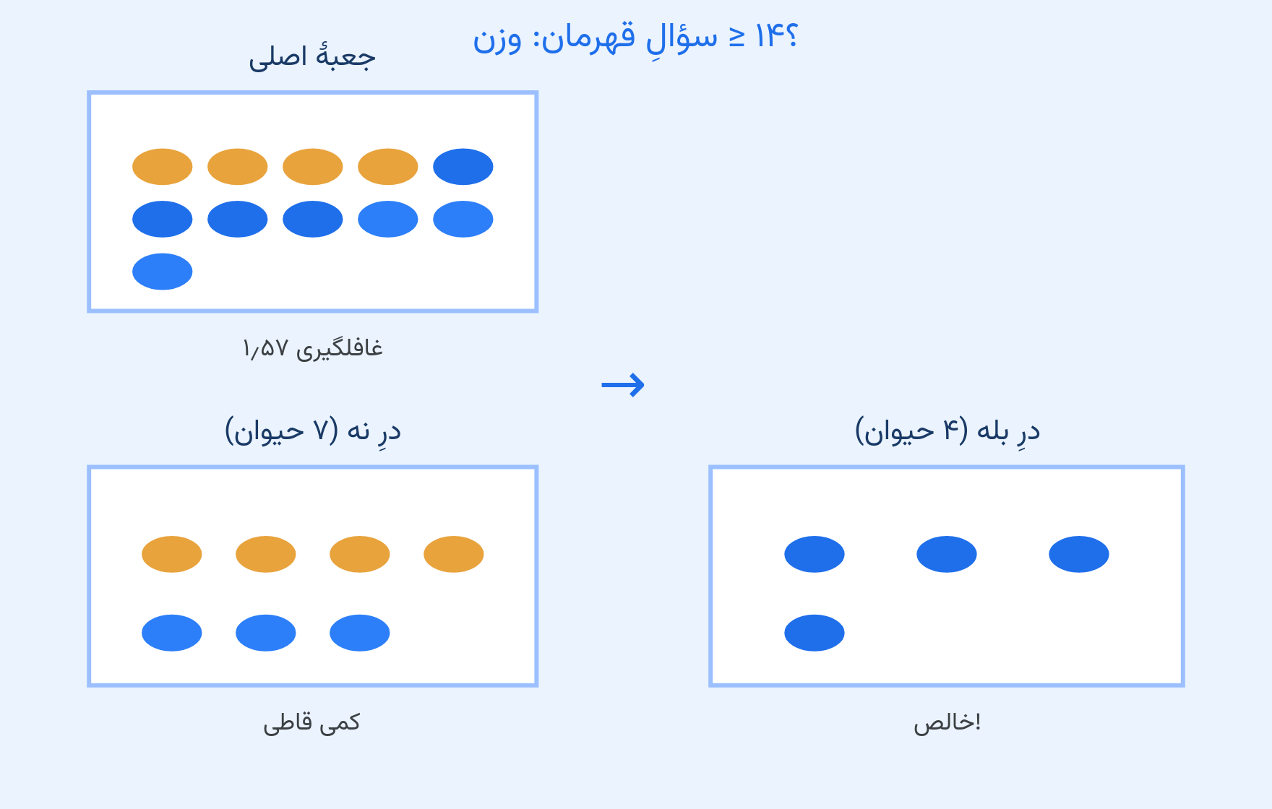
دورهٔ یادگیری ماشین
سؤالِ قهرمان
درِ بله: فقط سگ‌های بزرگ. خالص!
7 / 22
Notes:
SHOW the champion: weight >= 14 — heavy side is PURE (4 big dogs).
TRACE: left side still has cats + small dogs mixed — a question for IT comes later (the light-box round).
SAY: "Same box, same two doors — but THIS question sorted. THAT difference is what the machine measures."

Slide 8
دورهٔ یادگیری ماشین
مرتب شد یا نه؟
وزن ‎≥ 30‎ ← نه: ۹ حیوان قاطی · بله: ۲ سگ بزرگ
مرتب شد یا فقط تکه شد؟
8 / 22
Notes:
USE-IT (2 min): class votes on weight >= 30 before you comment.
Answer: PARTIALLY sorted — the yes-side is pure (2 big dogs), the no-side stays mixed.
So it is a real question, just not the champion — its gain is smaller (0.32 vs 0.95).

Slide 9
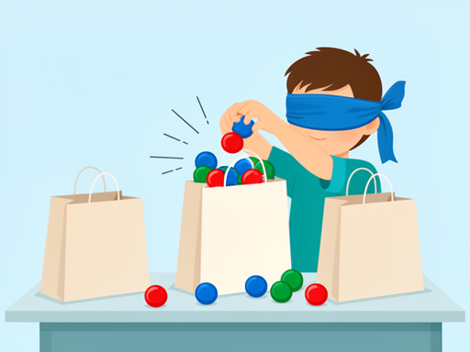
دورهٔ یادگیری ماشین
کیسه‌های غافلگیری
سه کیسه، یک توپِ بیرون‌کشیده‌شده به چشمِ بسته.
قبل از هر کشیدن، حدست را بگو. بعد: چندان غافلگیر شدی؟
9 / 22
Notes:
[15:00] Segment B — the grab-bag game. 3 min, high energy.
Bag 1 (8 blue): no surprise. Bag 2 (4+4): coin-flip. Bag 3 (3+3+2): maximum.
Volunteer draws blind; class rates surprise 0-2 with fingers BEFORE each draw.
They just invented the ranking: pure = 0, mixed = big.

Slide 10
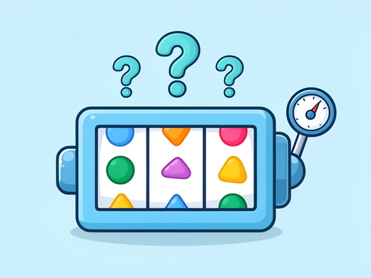
دورهٔ یادگیری ماشین
غافلگیری — آنتروپی (Entropy)
عددِ شلوغیِ جعبه:
• جعبهٔ خالص ← ۰
• قاطی‌تر ← عدد بزرگ‌تر
از شمردنِ رنگ‌ها می‌آید. فرمول لازم نیست.
10 / 22
Notes:
NAME slide. Write on board: the three bags get their numbers (0, 1, 1.56).
[MISCONCEPTION] entropy is NOT the machine thinking — it's a number from counting colors. The least magical part of the course.
[RUN: cell A2] machine prints the same ranking — check together.

Slide 11
دورهٔ یادگیری ماشین
جعبهٔ ۱۱ حیوان: چند؟
۴ گربه، ۴ سگ بزرگ، ۳ سگ کوچک.
غافلگیری‌اش اول حدس بزن، بعد ببین.
11 / 22
Notes:
USE-IT (cell A2b): class predicts "middle?" then runs.
Answer: 1.57 — almost the 3-color bag (same kind of mix: three things, none dominating).

Slide 12
دورهٔ یادگیری ماشین
بازی: تو امتیاز بده
روی تخته: هر سؤال → دو در → کی هر طرف می‌ایستد؟
تیمِ دونفره: «قاطیِ قبل منهای قاطیِ بعد» را برای هر سؤال حساب کن.
قهرمان را فریاد بزن!
12 / 22
Notes:
[25:00] Segment C — THE game, EXPERIENCE first. No vocabulary yet.
The score card on the board: question | sides | surprise after | score.
Teams of two compute the 5 candidate questions (content.md Segment C). First correct champion shouts.
Watch for the TIE: weight ≥ 14 and ear ≥ 8.25 both score 0.95 — let a team notice it themselves.

Slide 13
دورهٔ یادگیری ماشین
نمرهٔ سؤال: بهرهٔ اطلاعاتی (Information Gain)
بهره = غافلگیریِ قبل − غافلگیریِ بعد
سؤالِ قهرمان: بیشترین بهره.
13 / 22
Notes:
NAME slide — what the teams just computed BY HAND has a name: information gain.
[MISCONCEPTION] the champion is NOT the purest side — it is the biggest surprise-drop for the WHOLE box
(the bad question's one-animal pure side won almost nothing).

Slide 14
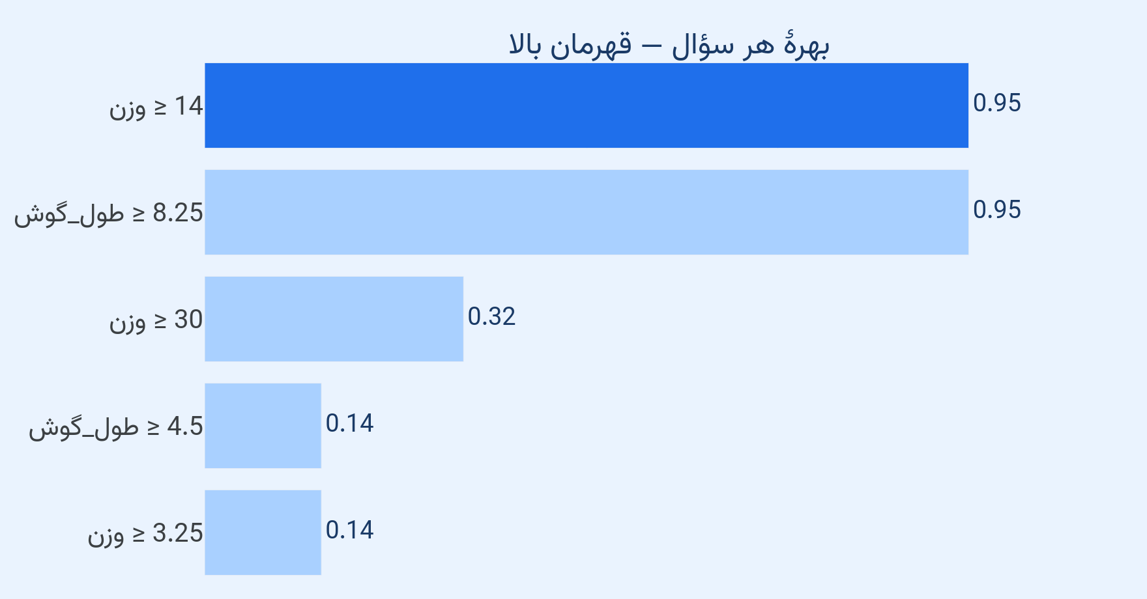
دورهٔ یادگیری ماشین
جدول امتیازها
قهرمان‌ها مساوی‌اند: وزن ‎≥ ۱۴‎ و طول_گوش ‎≥ ۸٫۲۵‎.
14 / 22
Notes:
[RUN: cell A3] the machine's leaderboard — same ranking the class computed.
THE TIE: both champions gain 0.95. The machine breaks ties by column order (weight first) — boring, honest.
SAY: "It plays this game on EVERY node — millions of times per tree."

Slide 15
دورهٔ یادگیری ماشین
راند دوم: جعبهٔ سبک
۷ حیوان: ۴ گربه + ۳ سگ کوچک. غافلگیری: ۰٫۹۹
قهرمانِ این جعبه کدام است؟
15 / 22
Notes:
USE-IT (cell A3b): class predicts BEFORE running.
Answer: ear >= 8.25 — takes the box to ZERO surprise (both sides pure).
SAY: "You just derived the S2 tree's second question yourselves."

Slide 16
دورهٔ یادگیری ماشین
ماشین این بازی را روی تایتانیک هم می‌کند
۷۱۲ مسافر. جعبهٔ قاطی: ۲۸۸ زنده، ۴۲۴ نزنده.
همان دادهٔ جلسهٔ ۱ — این بار با نمره.
16 / 22
Notes:
[35:00] Segment D — THE MOMENT. Students code along cells A4-A5.
A4: the Titanic box, surprise 0.97.
ASK: "Is this box sorted? What's our surprise?"

Slide 17
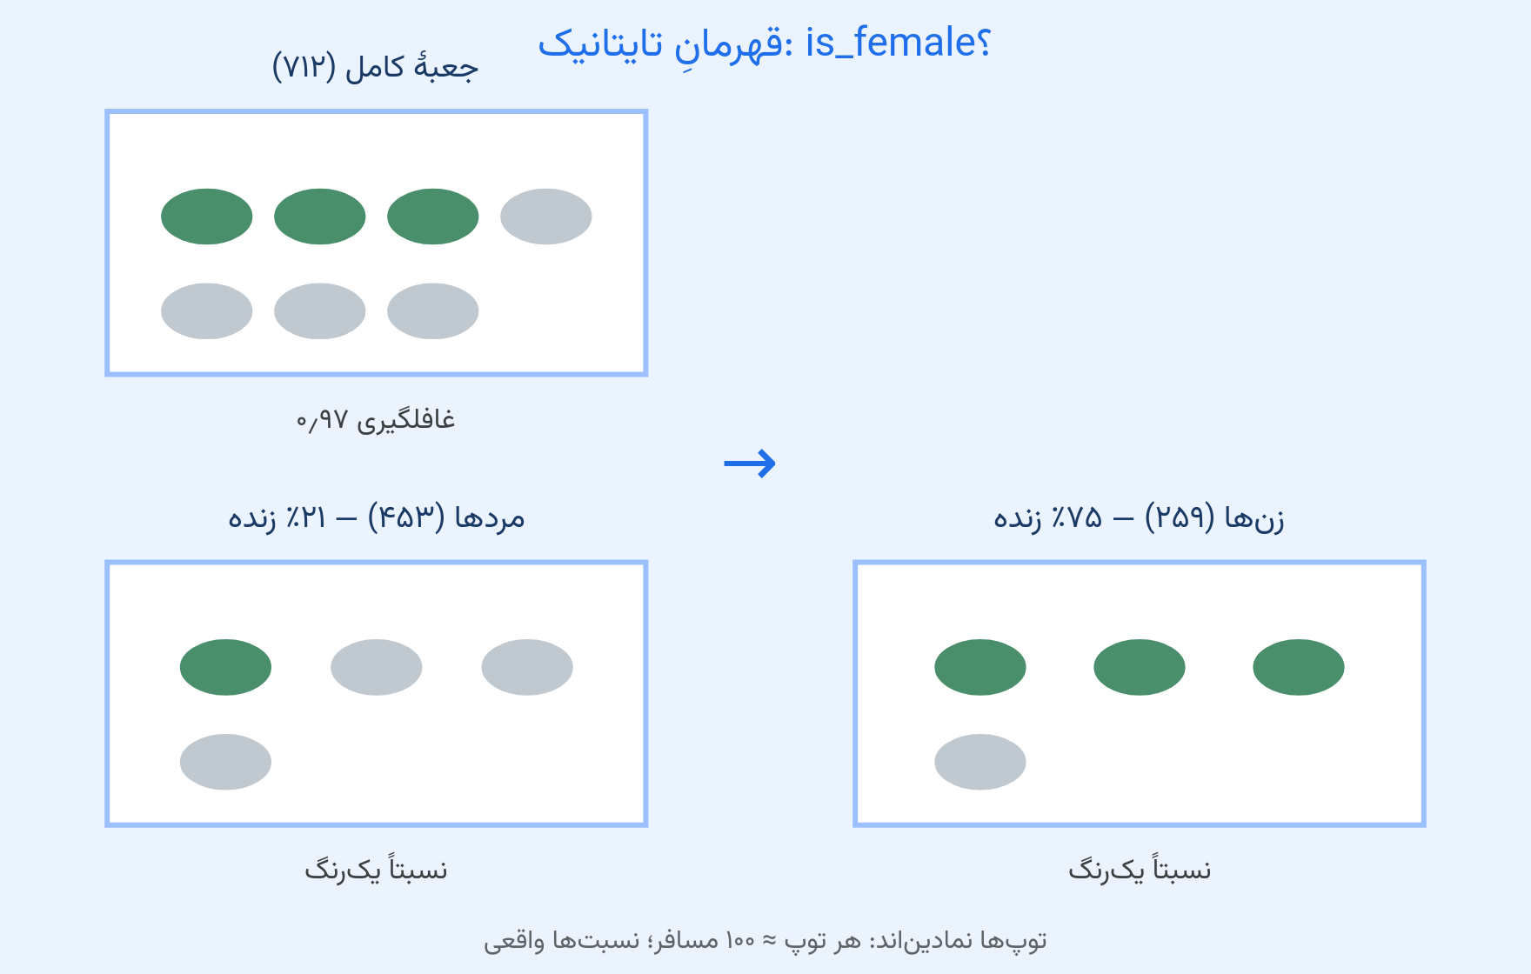
دورهٔ یادگیری ماشین
قهرمانِ تایتانیک
is_female — بهرهٔ ۰٫۲۱؛ نزدیک به سه برابرِ نفرِ دوم (۰٫۰۸).
17 / 22
Notes:
[RUN: cell A5] the leaderboard: is_female 0.214 > pclass 0.083 > fare 0.069 > age 0.018.
CALLBACK: "Session 1, you voted gender matters most. You beat the machine to it — it just put a NUMBER on your vote."
[MISCONCEPTION] gain measures sorting, not CAUSES. One sentence only (Session 9 opens the fairness door properly).

Slide 18
دورهٔ یادگیری ماشین
کلِ راز
18 / 22
Notes:
[45:00] Segment E — you be the machine.
[RUN: cell A6] the loop in plain Python — best_question() on the full box, then on the light box.
REBUILD the S2 tree on the board AS A CLASS: root champion -> light box -> second champion.
HONEST BEAT: the machine doesn't think — it measures and takes the max, like a scale. Ties broken by column order.

Slide 19
دورهٔ یادگیری ماشین
انتخابِ سؤال، کارِ ماست
ماشین فقط میانِ ستون‌های جدول می‌گردد.
«آیا هاپ می‌زند؟» هیچ‌وقت پرسیده نمی‌شود — چون ستون نیست.
19 / 22
Notes:
The C2 rabbit returns: no depth, no examples could fix it — the FIX was a new feature.
Feature choice is OUR job; scoring is the machine's. (Seed of Session 7 — one sentence, then stop.)

Slide 20

دورهٔ یادگیری ماشین
امروز یاد گرفتی
• خلوص = یک‌رنگیِ جعبه
• آنتروپی = عددِ غافلگیری
• بهره = قبل − بعد؛ قهرمان = بیشترین بهره
• قهرمانِ تایتانیک: is_female — رأیِ جلسهٔ ۱
20 / 22
Notes:
[50:00] CONSOLIDATION — cold call, one question per student:
what does a good question do? what is entropy in kid words? how is a question scored?
why weight >= 14? what won on Titanic?
If anyone stumbles on Q1-3, re-explain NOW.

Slide 21
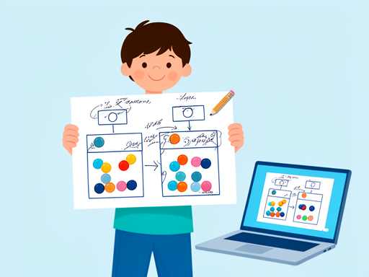
دورهٔ یادگیری ماشین
تحویل امشب + تمرین‌های خانه (۳ تا)
• B1 غافلگیریِ سه کیسه 2. B2 قهرمانِ جعبهٔ سبک 3. B3 قهرمانِ تایتانیک + نقشهٔ کشتی
«رأیِ جلسهٔ ۱‌ام، امروز عدد شد.» — سیُمین Ship ات
21 / 22
Notes:
[55:00] THE SHIP + handout in one. The annotated split plot IS the Ship (cell B3) — YOUR hand-analyzed Titanic map.
One sentence of story per problem:
B1 compute the bags' surprise numbers; B2 derive the light box champion; B3 the Titanic leaderboard + the annotated plot.
~20-30 min; deadline before the problem-solving session; next session solves them TOGETHER from their attempts.
Judge is instructor-only: python judge/run.py s03_notebook.ipynb

Slide 22

دورهٔ یادگیری ماشین
جلسهٔ بعد
ماشین سؤال‌هایش را روی مسافرهایی که دیده امتحان می‌کند...
و اگر فقط همین‌ها را حفظ کرده باشد؟
دفعهٔ بعد: آزمونِ سختِ تقلب.
22 / 22
Notes:
[60:00 — end on time.] CLIFFHANGER verbatim:
"What if a question is only 'good' on the animals it has SEEN?
Tomorrow: a student who memorized every exam answer — and how to catch a machine fooling itself."
NEXT SESSION: train vs test (S4).
AFTER CLASS (48h): fill the retro note in the session README.

